Slide 1

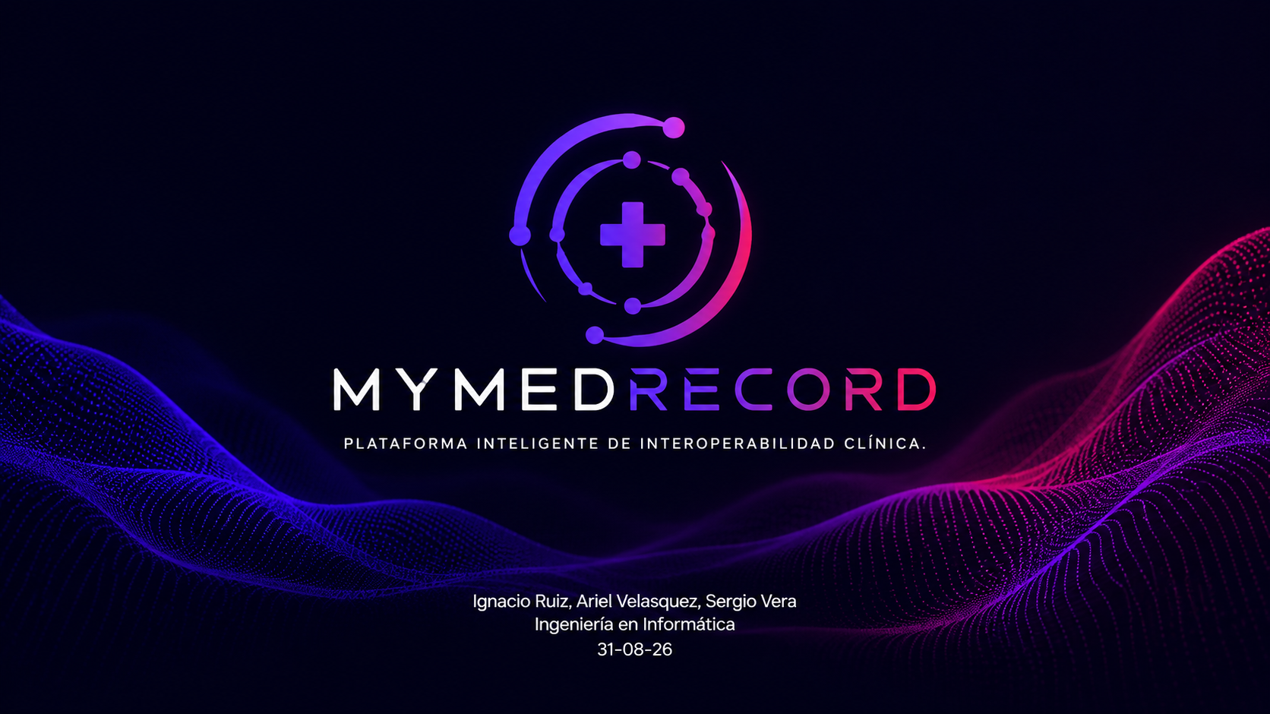

Slide 2

Contexto
Ley N°20.584 (Derechos del paciente)
La ficha clínica y los datos de salud son de propiedad exclusiva del paciente, no de la clínica o del hospital que los generó. El paciente tiene el derecho absoluto de acceder a ellos y portarlos.
Para entender el origen de este proyecto, debemos mirar el escenario legal actual.
Nuestro proyecto se regirá estrictamente por dos normativas fundamentales que hoy están transformando el sistema de salud en Chile
Ley N° 21.668 (Interoperabilidad de Fichas Clínicas)
Obligatoriedad de todos los prestadores de salud (públicos y privados) de compartir datos para garantizar la continuidad del cuidado.
El Desafío
Hay una enorme brecha entre la exigencia de la ley y la realidad del sistema de salud.
Obligando a una transición urgente para conectar sistemas cerrados, incompatibles entre si y altamente dependientes del papel.

Slide 3

Silos de Información
El Problema (La Fragmentación)
Las instituciones médicas operan como islas desconectadas. Si un paciente se atiende en el sistema público y luego en una clínica privada, su historial no se transfiere, convirtiéndolo en un paciente "en blanco" para el nuevo médico.
A pesar de las nuevas normativas, en la práctica nos enfrentamos a una realidad crítica.
La profunda fragmentación del sistema de salud chileno.
La Carga sobre el Paciente
Se le delega al paciente la responsabilidad absoluta de custodiar, transportar y recordar su historial. Esto lo obliga a acarrear carpetas con exámenes, recetas en papel y radiografías a cada consulta.
Riesgo Clínico y Económico
Esta falta de información inmediata en el punto de atención genera diagnósticos imprecisos, errores de prescripción de medicamentos y obliga al paciente a gastar tiempo y dinero repitiendo exámenes que ya se habían realizado.

Slide 4



Aplicación Web Progresiva (PWA) Centrada en el Paciente
Nuestra Solución
(MyMedRecord)
Un sistema portátil y accesible desde cualquier dispositivo donde el paciente centraliza su historial. El paciente es quien otorga acceso temporal a cualquier médico para que visualice su información.
Desarrollar un MVP para la centralización del historial médico, incorporando IA para la estructuración de información clínica no digitalizada.
MyMedRecord, una plataforma que devuelve el historial clínico al bolsillo del paciente.
Innovación Tecnológica (OCR y Modelos de Lenguaje)
Para resolver la enorme dependencia del papel en los consultorios, implementamos un motor de Inteligencia Artificial propio. El paciente toma una foto de su receta o examen, y el sistema extrae automáticamente las entidades clave (medicamentos,
diagnósticos, etc) transformando papel inútil en data clínica estructurada.
Dashboards de Apoyo Clínico
El médico tratante, al recibir el acceso, visualizará un panel de control con diferentes KPIs relevantes, el historial estructurado cronológicamente, agilizando drásticamente el tiempo de diagnóstico.

Slide 5
ALCANCE DEL MVP
¿Qué incluye nuestro prototipo?
✅ INCLUYE
⬆️ A FUTURO
Registro de pacientes y médicos
Carga de fotos de recetas y exámenes (2 tipos)
Extracción de datos clave con IA
Visualización de KPIs básicos
Corrección manual por usuario
Integración directa con clínicas vía API
Todos los tipos de documentos médicos
Historial clínico completo con años de datos
Recomendaciones médicas automatizadas
Recomendaciones médicas automatizadas

Slide 6

Factibilidad y Alcance
Factibilidad Técnica y Financiera
Restricciones de la Inteligencia Artificial (Manejo de Riesgos)
Sistema de Validación "Human-in-the-Loop"
El proyecto es totalmente viable al ser construido sobre una arquitectura moderna basada en tecnologías Open Source (React, Node.js, Python, PostgreSQL) y orquestado mediante contenedores Docker, sin requerir licencias costosas.
Comprendemos que la variabilidad de la "letra de médico" manuscrita presenta un alto riesgo de falsos positivos. Por ello, el alcance de nuestro MVP acotará el procesamiento de imágenes estrictamente a recetas impresas y exámenes tipografiados de laboratorio.
Para garantizar la integridad y seguridad de la información médica, ningún dato extraído por la Inteligencia Artificial se guardará automáticamente. El sistema siempre requerirá que el paciente revise y confirme los datos extraídos en pantalla antes de registrarlos en su historial.

Slide 7
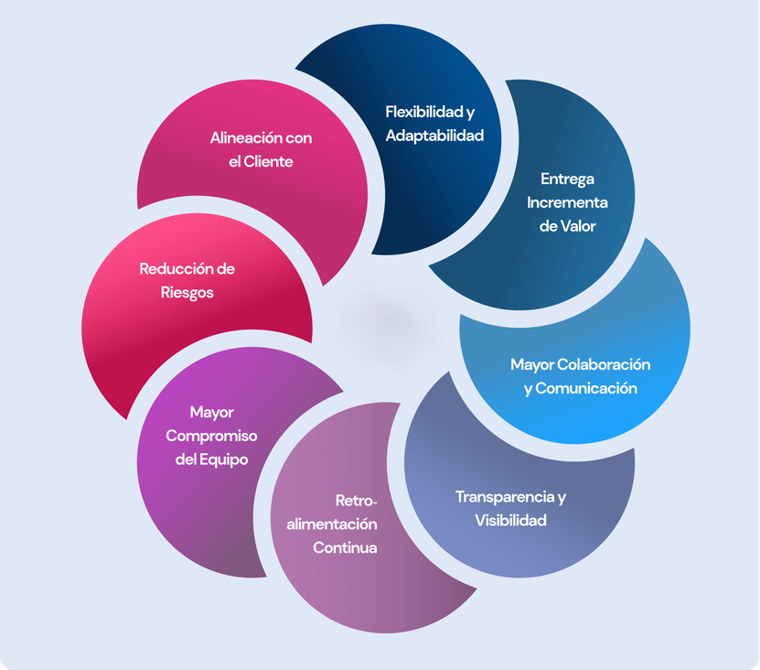

Metodología Ágil (Scrum)
El desarrollo se gestionará mediante la metodología Scrum con iteraciones (Sprints) semanales, permitiendo adaptación temprana a cambios, entregas continuas de software funcional y un control riguroso de los tiempos durante las 18 semanas del proyecto.
Product Owner (Ariel Velásquez)
Scrum Master (Sergio Vera)
Developer Principal (Ignacio Ruiz)
Responsable de la visión del producto. Se encargará de gestionar el Product Backlog, priorizar los requerimientos que entreguen mayor valor al paciente y validar los incrementos entregados en cada Sprint.
Encargado de asegurar el cumplimiento de los principios ágiles. Facilitará las ceremonias de Scrum (Dailies, Plannings, Retrospectives) y actuará como escudo protector para eliminar bloqueos técnicos u operativos del equipo.
Responsable del liderazgo técnico. Encargado de la definición inicial del código, diseño de la arquitectura y la base de datos.

Slide 8
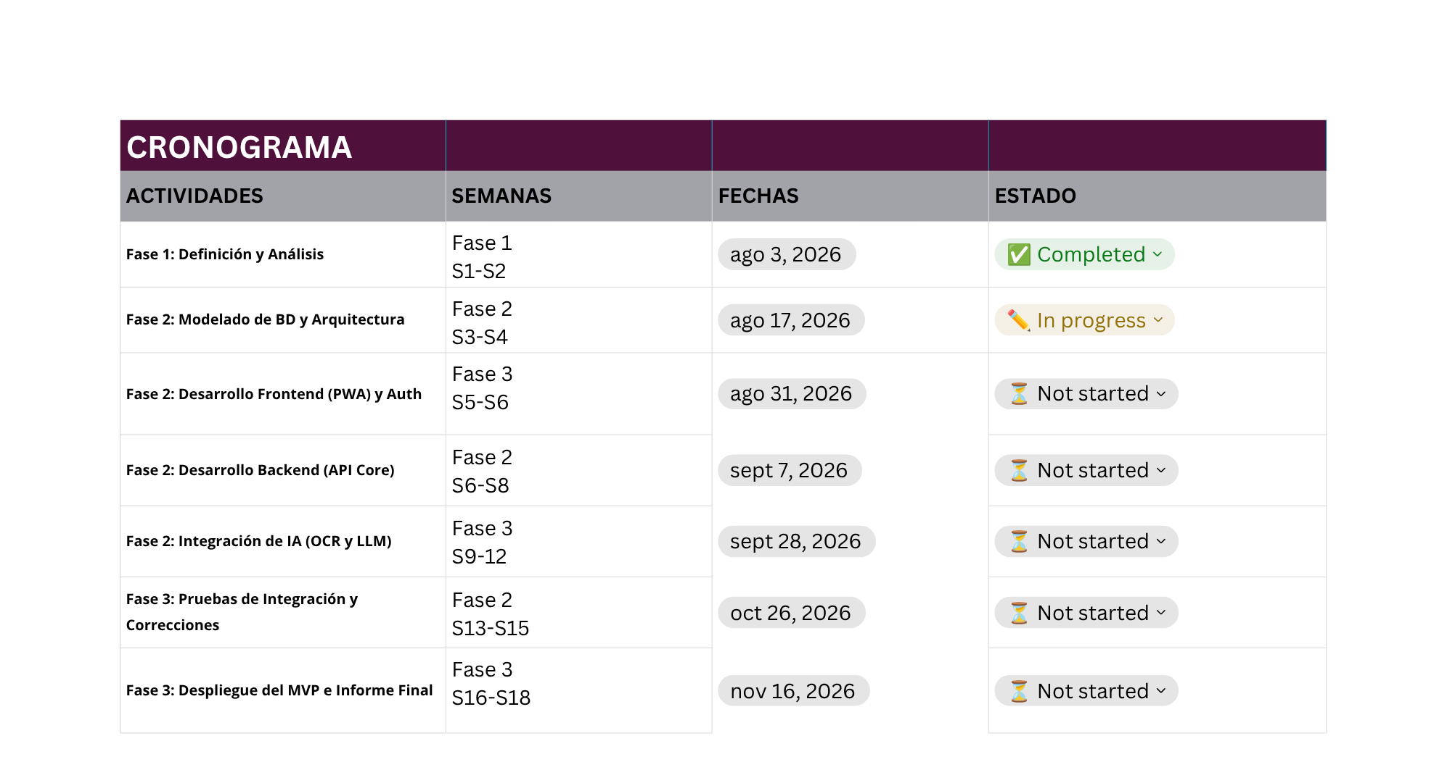
PLAN DE TRABAJO

Slide 9
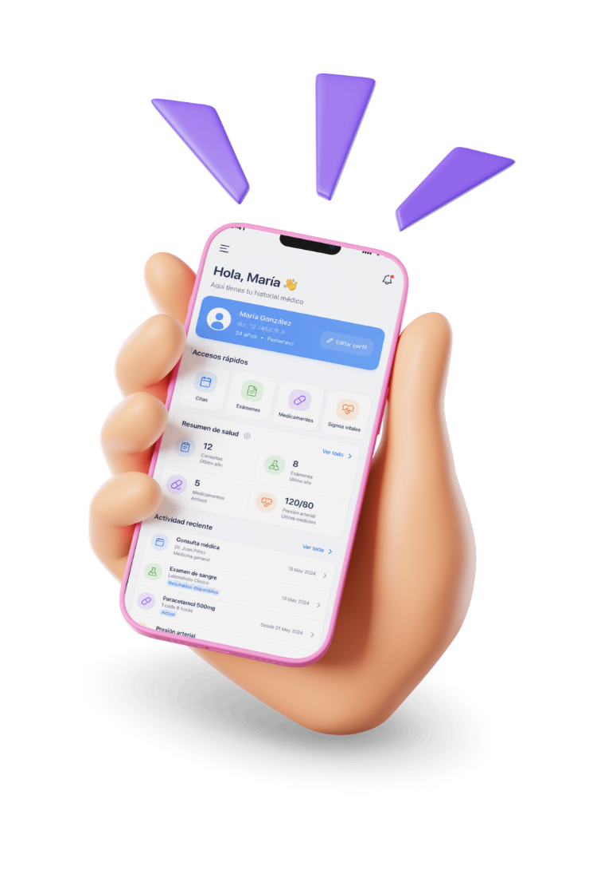
CONCLUSÍON
MyMedRecord nace como una respuesta concreta a la fragmentación de la información clínica en Chile, un problema que afecta directamente la calidad de vida de los pacientes y la eficiencia del sistema de salud.
A través de la integración de tecnologías de vanguardia como la Inteligencia Artificial (OCR + LLM), el proyecto demuestra que es posible:
Ayudar al paciente, devolviéndole el control sobre su historial médico
Centralizar información dispersa de múltiples instituciones
Digitalizar documentos físicos de forma automatizada y estructurada
El enfoque realista y acotado del MVP, sumado a una metodología ágil (Scrum) y un equipo multidisciplinario, garantiza la viabilidad técnica y temporal del proyecto
MyMedRecord no es solo una aplicación; es una solución con impacto social, alineada con las políticas de interoperabilidad del sistema de salud chileno

Slide 10
¡Gracias!

